Slide 1


L’évaluation par compétences
BTS FABCR

Slide 2
Définition d’une compétence :
La compétence est une qualification professionnelle.
Elle se décline en savoirs (connaissances), en savoir-faire (pratiques) et en savoir-être (comportements relationnels).
Elle se décline dans un contexte inédit pour résoudre un problème.
Elle est acquise progressivement le long de la formation, puis de la carrière professionnelle, pour remplir les tâches qui sont attendues.

Slide 3
Tâches professionnelles.
Savoirs,
savoir-faire
et
savoir-être
Compétences
( au service des tâches professionnelles).
Épreuves d’examen. Évaluations par compétences au service des tâches professionnelles

Slide 4
Savoirs
Savoir-faire
Savoir- être
  Pédagogie adaptée :
  Apports théoriques
  Synthèses
  Travaux dirigés
  Démarche de projet
  Visites de chantier
  Activités pratiques
  Stages
  Apprentissage
  …
Compétence
Les compétences sont alimentées par les savoirs instillés selon plusieurs méthodes pédagogiques.

Slide 5
L’évaluation par compétences :
Classiquement, une compétence s’évalue par un positionnement sur une échelle de 4 niveaux, de 0 à 3, par niveaux de couleurs, voire par des smileys.
Elle se positionne par rapport au niveau maximal attendu au moment de l’évaluation, et pas sur le niveau attendu en fin de BTS, voire avec 5 ans d’expérience professionnelle.

Slide 6
Positionnement au moment de l’examen
niveau
Niveau visé à l’instant t
3
Des étudiants peuvent dépasser le niveau attendu à l’instant t.
2
1
Après le BTS, les ex-étudiants évoluent encore.
Prérequis d’avant le BTS
0
Début de TS1
Début de TS2
Après le BTS
Temps
Examen

Slide 7
La pédagogie par compétences :
Une pédagogie par compétences se construit progressivement tout au long du cursus scolaire.
On préconise une progressivité spiralaire, c’est-à-dire qu’une même compétence est revue plusieurs fois tout au long du cycle, de façon progressive et avec une complexité croissante.

Slide 8
En BTS FABCR, les savoirs et les savoir-faire doivent déboucher sur des évaluations sur les compétences (ou globalement sur un bloc de compétences) auxquelles on peut les rattacher, avec en ligne de mire les tâches professionnelles.
Tous les étudiants devraient être positionnés sur toutes les compétences tout au long des 2 années de formation, indépendamment des épreuves d’examen.
Ces évaluations peuvent prendre la forme de contrôles écrits ou oraux, être insérées dans une pédagogie de projet, à travers des activités pratiques…

Slide 9
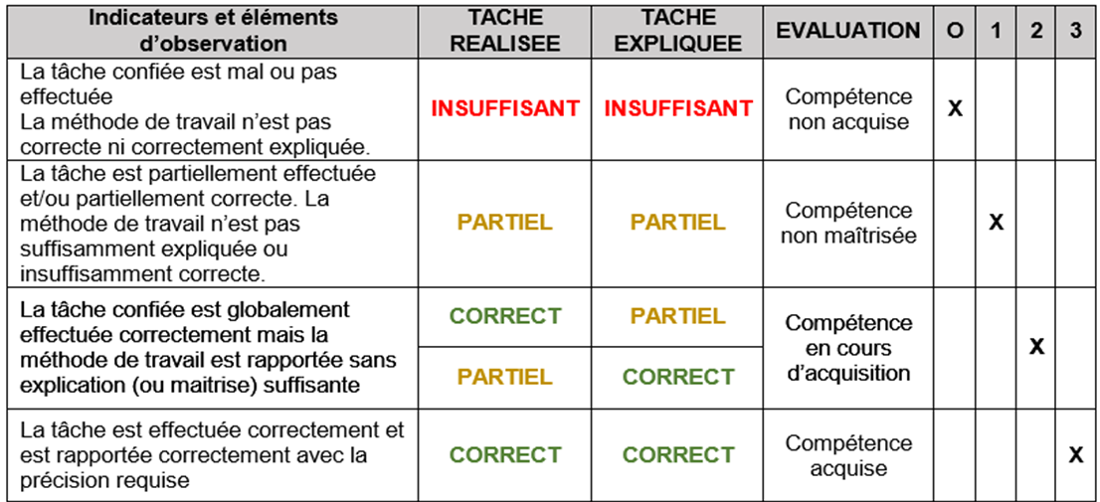
Exemple pour la compétence C6.1
Les « indicateurs de performance » évalués le sont de 0 à 3, 3 correspondant au niveau attendu au moment de l’évaluation.
Une grille peut définir les attendus à 1, 2 et 3.
Par exemple : pour le premier indicateur, on pourrait choisir :
    Aucun des 3 traité : 0
    1 des 3 traité correctement : 1
    2 des 3 traités correctement : 2
    Les 3 traités correctement : 3
L’examen évalue les compétences par sondage, à partir d’indicateurs.
Certains peuvent ne pas être évalués. Ce n’est pas pour autant qu’ils n’ont pas été validés en formation. On les indique clairement dans la colonne « non-évalué ».

Slide 10
Une évaluation par compétences c’est :
  Un certain nombre de compétences (ou d’indicateurs de performance) évaluées en même temps ;
  Chaque compétence fait l’objet d’une évaluation par niveau de 0 à 3 ;
  On n’a pas à ce moment-là à se préoccuper de la note ;
  Ce niveau de 0 à 3 est ensuite transformé en note en fonction du poids relatif de la compétence par rapport aux autres compétences évaluées ;
  La somme des notes donne la note globale.

Slide 11
Poids relatif de la compétence
Poids relatif de l’indicateur dans sa compétence
% d’indicateurs évalués
Note calculée

Slide 12
Indicateur non évalué
Ce poids est reporté sur les autres items de la compétence
% d’indicateurs évalués
Note calculée

Slide 13


Une évaluation par compétences ce n’est pas :
  Une note globale posée à « l’instinct » ou à « l’habitude », puis des croix dans les « bonnes » cases pour la corroborer.

